Slide 1
Aktuální stav komunitní energetiky
Jaromír Polášek
Místní akční skupina Hlubocko Lišovsko o.p.s.

Slide 2
Co je to komunitní energatika
Komunitní energetika se vztahuje k produkci a distribuci energie, která je řízena a sdílena místními komunitami, občanskými skupinami, spolky nebo družstvy.
Tento koncept se zakládá na decentralizované energetické produkci a podpoře udržitelných zdrojů energie, jako jsou solární panely, větrné turbíny, malé vodní elektrárny nebo biomasa.

Slide 3
Cíle komunitní energetiky
Cílem komunitní energetiky je :
posílit energetickou nezávislost místních komunit,
snížit závislost na fosilních palivech,
snížit emise skleníkových plynů,
podpořit udržitelný rozvoj.
Komunitní energetika také podporuje větší zapojení občanů do energetických otázek, demokratizuje vlastnictví a kontrolu energetických zdrojů a může přinést ekonomické přínosy pro místní obyvatele.

Slide 4
Přínosy pro venkovský region
Decentralizace trhu
Vlastnictví zdrojů
Výhody sdílení
Lokální/Obecní/Regionální energetická společenství (+ bytové domy)
Sociální aspekt
… environmentální přínosy

Slide 5
Příklady ze zahraničí - insiprace
Energetické společenství Samsø Energy Academy (Dánsko)
Samsø Energy Academy vzniklo v roce 1997 na ostrově Samsø v Dánsku, který se stal energeticky nezávislým v roce 2003.
Ostrov využívá větrné, solární a biomasy jako zdroje energie a výsledkem je snížení emisí skleníkových plynů o více než 140% v porovnání s rokem 1997.
Samsø Energy Academy se zaměřuje na vzdělávání a školení, aby podpořila rozvoj komunitní energetiky v Dánsku a po celé Evropě.

Slide 6
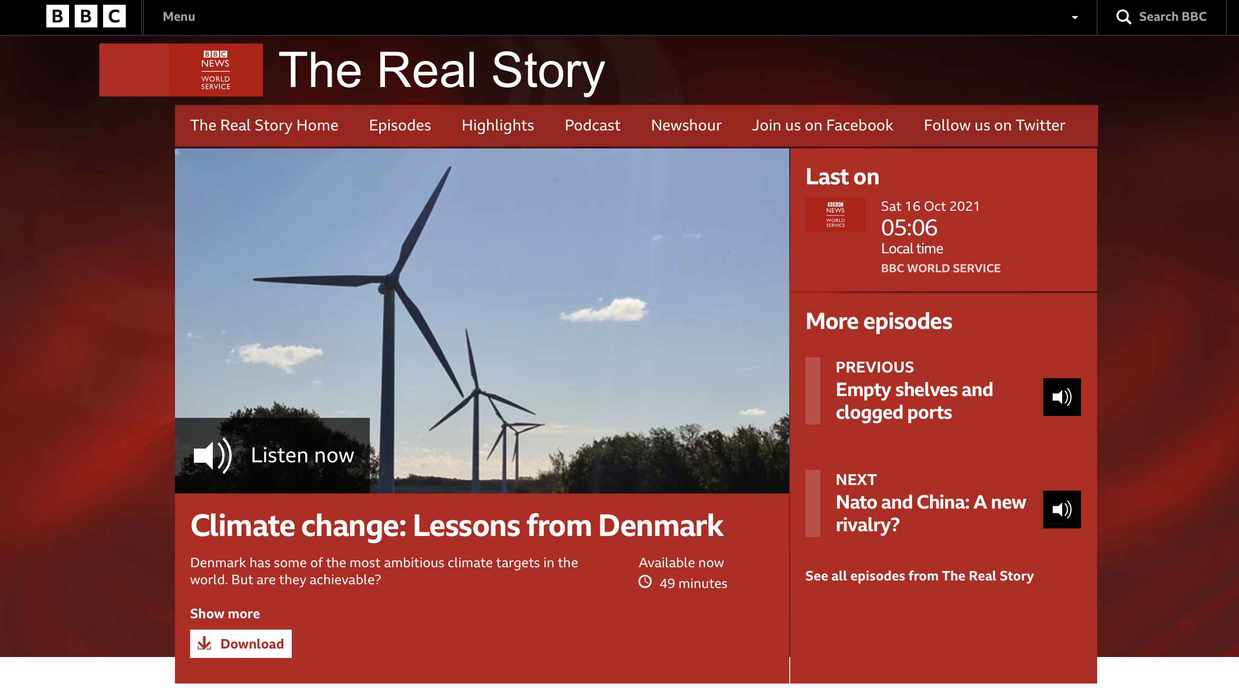

Slide 7
Příklady ze zahraničí - insiprace
Energetické společenství Schönau (Německo)
Energetické společenství Schönau bylo založeno v roce 1997 a je jedním z nejvýznamnějších projektů komunitní energetiky v Německu.
Společenství využívá obnovitelné zdroje energie, jako jsou solární panely, větrné turbíny a biomasa, a distribuuje energii do místních komunit.
Energetické společenství Schönau je také známé svým aktivismem v oblasti ochrany klimatu a vydáváním zpráv o energetické politice a trhu v Německu.

Slide 8
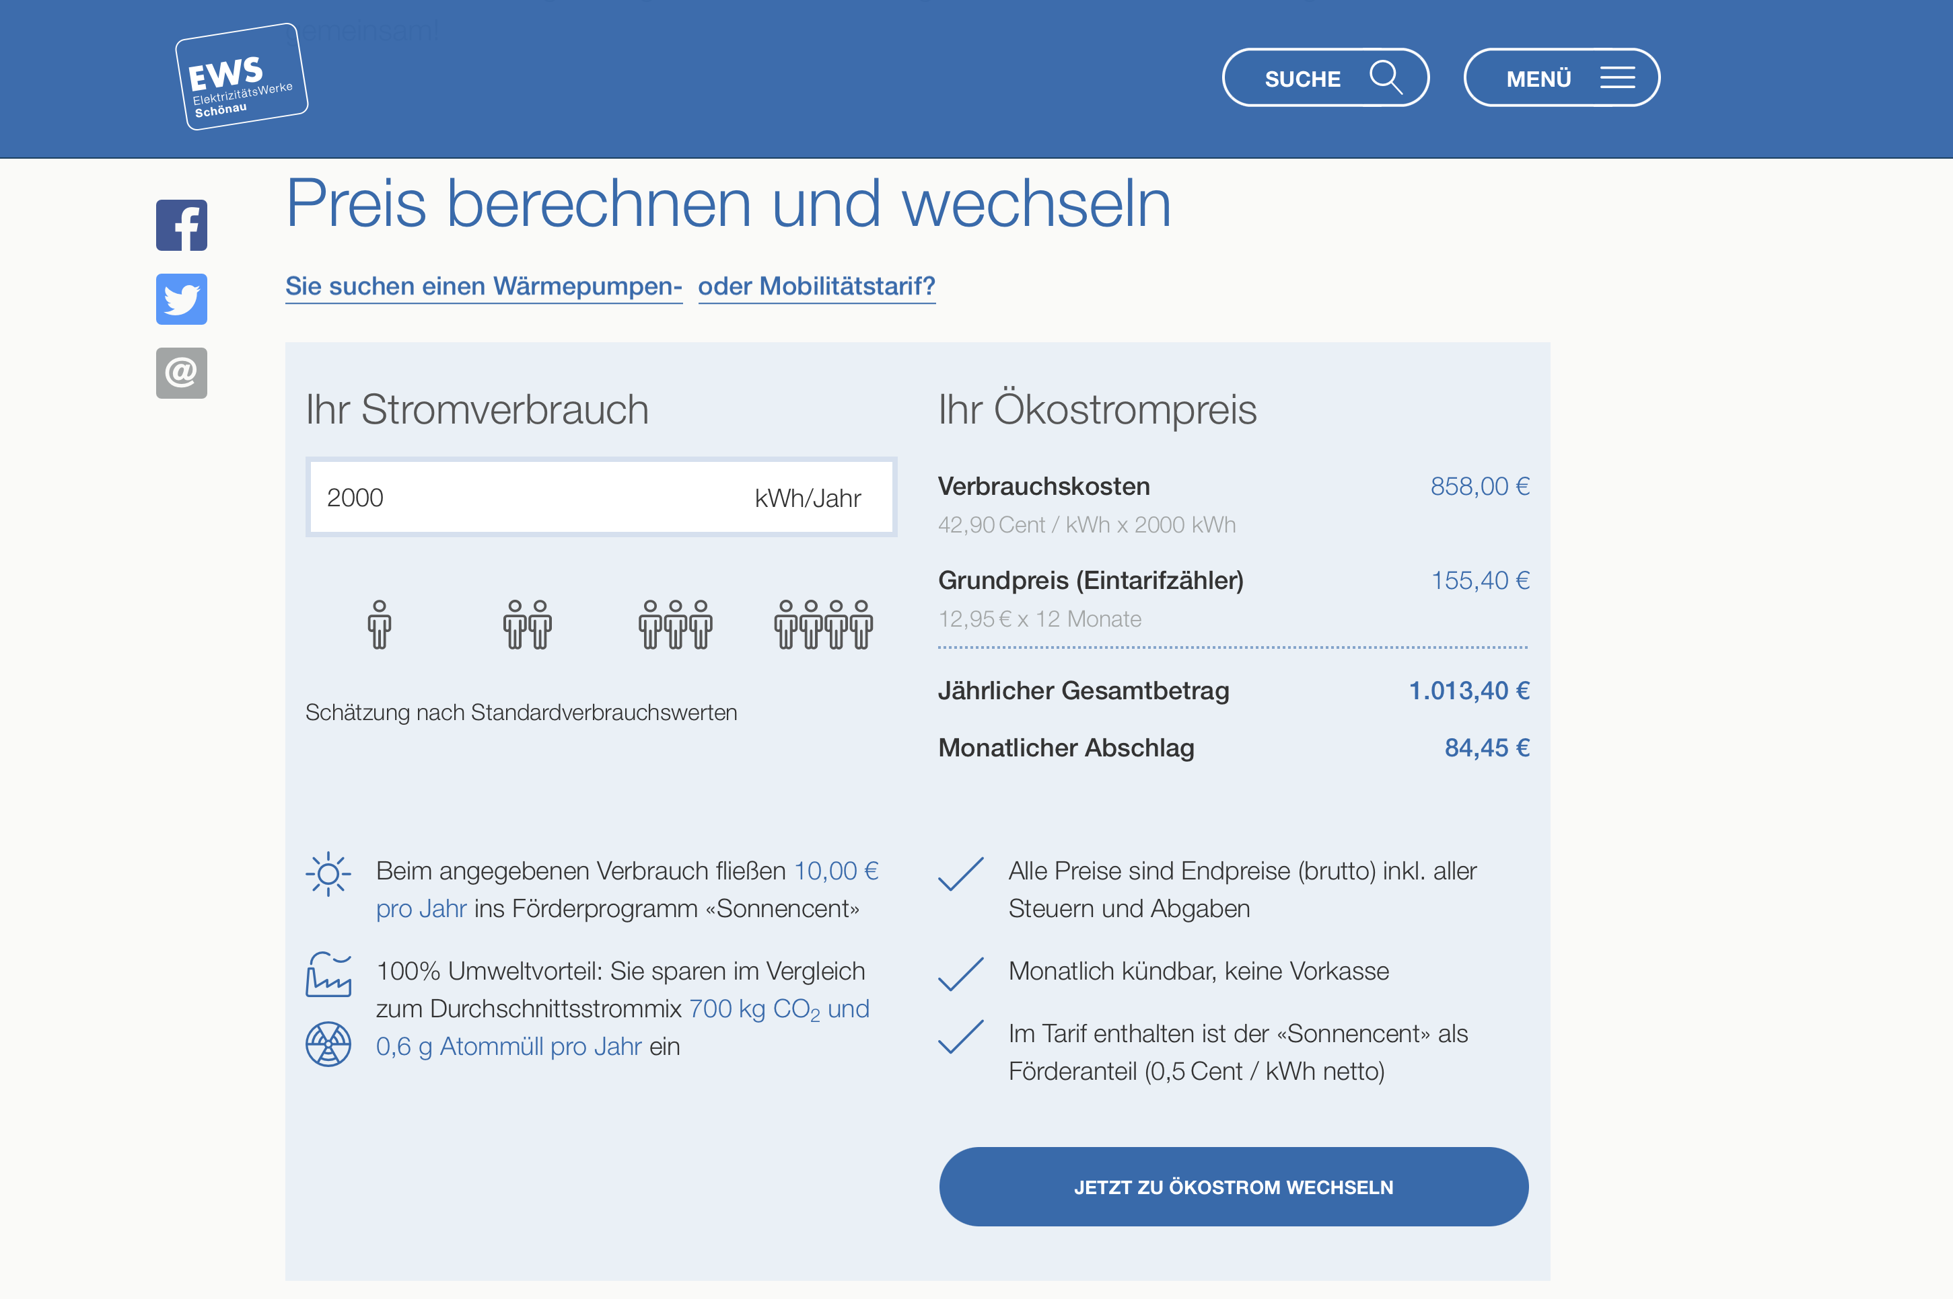

Slide 9
Příklady ze zahraničí - insiprace
Energetické společenství Weiz (Rakousko)
Energetické společenství Weiz bylo založeno v roce 1996 a stalo se jedním z největších energetických společenství v Evropě, které využívá obnovitelné zdroje energie a distribuuje energii do místních komunit.
Společenství využívá větrné turbíny, solární panely, biomasy a hydroelektrárny k produkci energie a nabízí možnosti pro místní obyvatele, aby se stali členy a podíleli se na výrobě a distribuci energie.

Slide 10
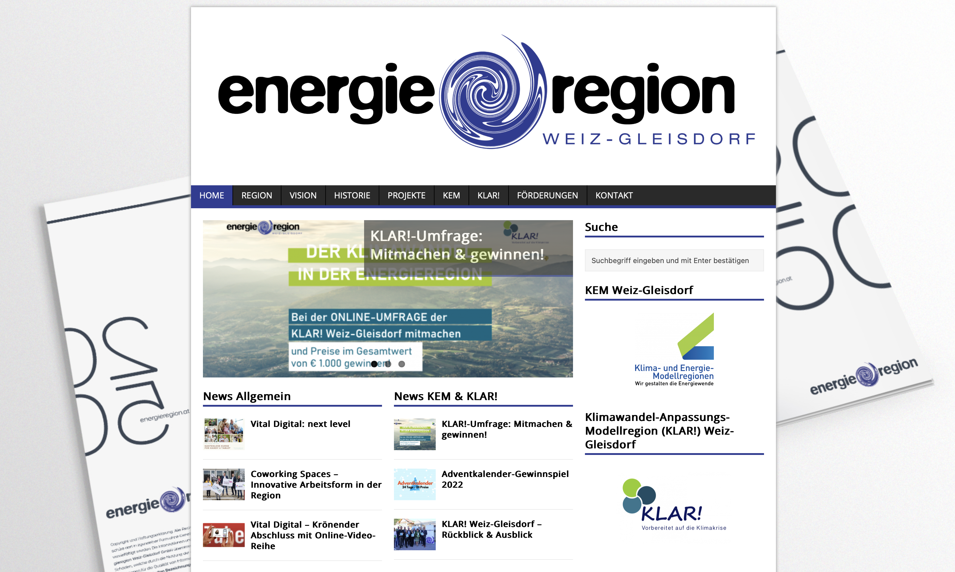

Slide 11
Příklady ze zahraničí - insiprace
Energetické společenství Grenchen (Švýcarsko)
Energetické společenství Grenchen bylo založeno již v roce 1913 jako místní síť pro výrobu a distribuci elektřiny.
V současné době je to jedno z nejstarších a nejúspěšnějších energetických společenství v Evropě a využívá obnovitelné zdroje energie k produkci a distribuci energie do místních komunit.
Energetické společenství Grenchen má vlastní solární elektrárny, větrné turbíny a další zdroje energie, které využívají místní obyvatelé a podniky.
Energetické společenství také podporuje výzkum a vývoj v oblasti obnovitelných zdrojů energie a snaží se o změnu v energetickém sektoru v regionu.

Slide 12
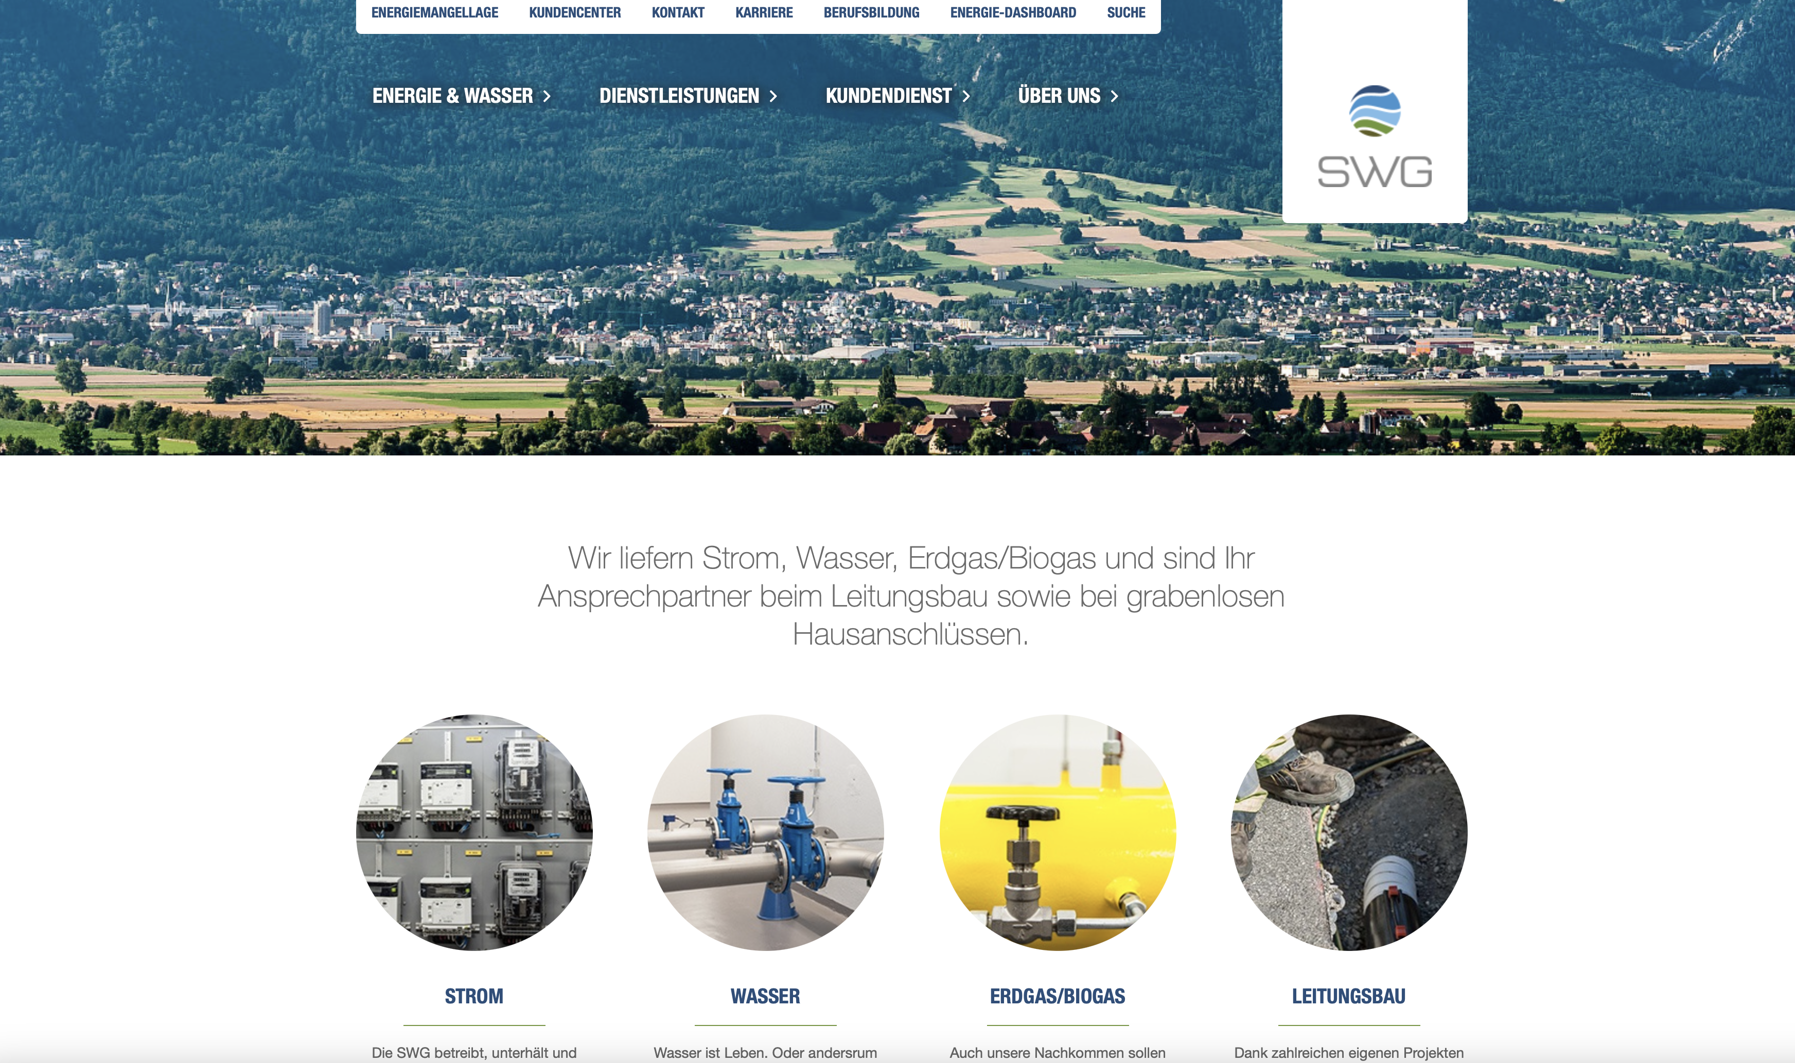
Příklady ze zahraničí - insiprace

Slide 13
Příklady ze zahraničí - insiprace
Energetické společenství Ecopower (Belgie)
Energetické společenství Ecopower bylo založeno v roce 1991 a je jedním z největších energetických společenství v Belgii, které se zaměřuje na využívání obnovitelných zdrojů energie a na distribuci energie do místních komunit.
Společenství využívá solární panely, větrné turbíny, hydroelektrárny a biomasy k produkci energie a nabízí možnosti pro místní obyvatele, aby se stali členy a podíleli se na výrobě a distribuci energie.
Energetické společenství Ecopower také podporuje spotřebitele, aby šetřili energii a využívali obnovitelné zdroje energie.

Slide 14
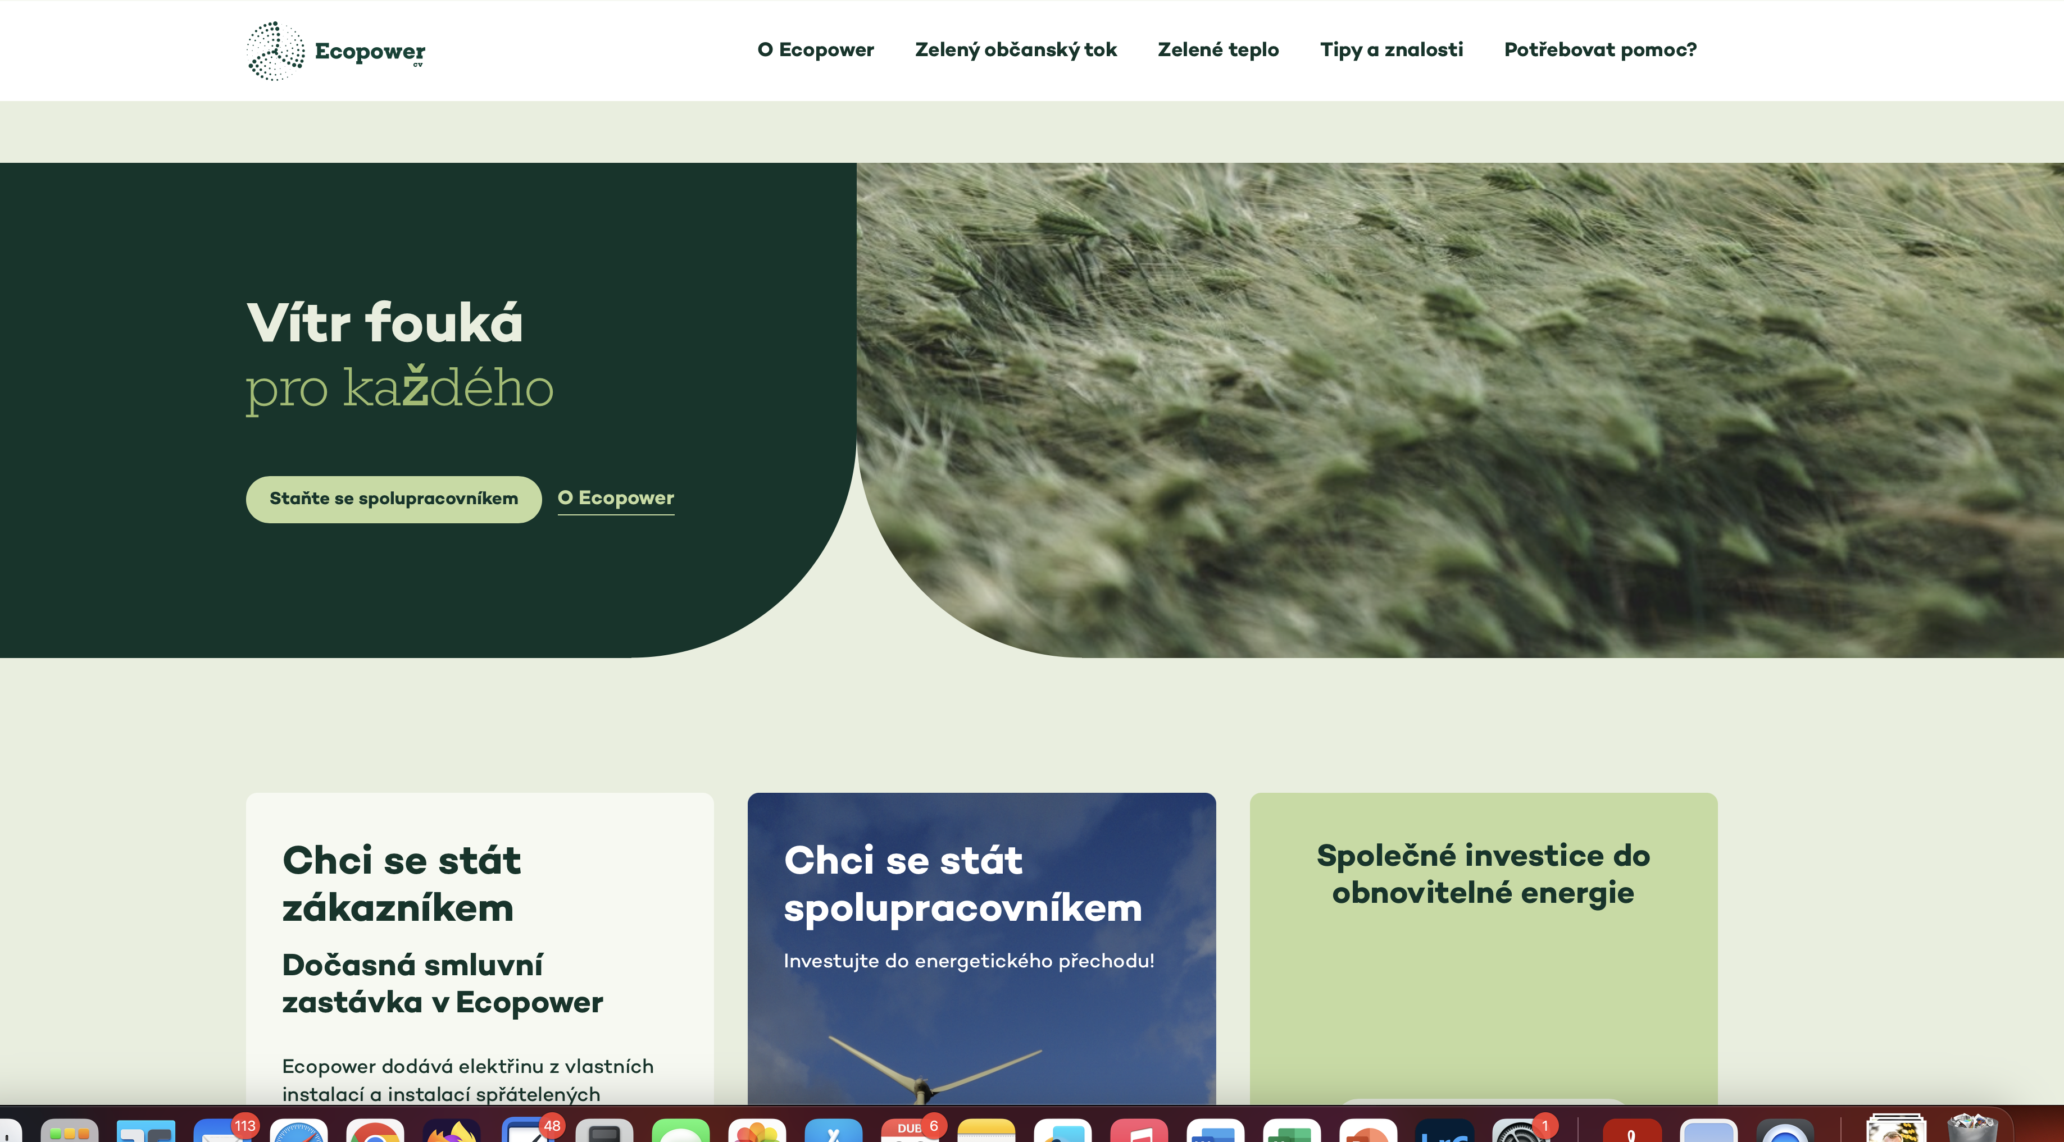
Příklady ze zahraničí - insiprace

Slide 18
LEX OZE II – předpoklady pro vznik komunitní energetiky
Novela energetického zákona umožňuje 2 druhy sdílení
Aktivní zákazník
Energetické společenství
Podmínky společenství pro zemědělce
Na straně spotřebitele
Na straně výrobce
Prosumer

Slide 19
LEX OZE II – předpoklady pro vznik komunitní energetiky
§ 20b
(8) Má-li společenství formu družstva nebo jiné obdobné obchodní korporace, může, připouští-li to zakladatelské právní jednání, rozdělit nejvýše 33 % zisku a jiných vlastních zdrojů pouze mezi své členy,
a) neohrozí-li naplňování účelu společenství a zajišťování potřeb členů společenství,
b) vytvoří-li fond ze zisku ve výši nejméně 30 % základního kapitálu, který nelze rozdělit mezi členy.
(9) Má-li společenství formu spolku nebo jiné obdobné korporace, která není obchodní korporací, rozdělení zisku nebo jiných vlastních zdrojů se zakazuje.

Slide 20
LEX OZE II – předpoklady pro vznik komunitní energetiky
§ 20c
(1) Výkon hlasovacích práv každého člena společenství s hlasovacími právy se omezuje nejvýše na 10 % všech hlasovacích práv. Členství členů společenství s hlasovacími právy má stejný obsah, ledaže v zakladatelském právním jednání jsou určeny různé druhy členství členů společenství s hlasovacími právy v závislosti na rozdílném druhu potřeb členů zajišťovaných společenstvím nebo je-li dán jiný spravedlivý důvod. Pro určení obsahu členství členů společenství bez hlasovacích práv platí věta druhá obdobně.

Slide 21
LEX OZE II – předpoklady pro vznik komunitní energetiky
§ 20c
(5) Určuje-li zakladatelské právní jednání společenství výpovědní dobu pro ukončení členství, nesmí být výpovědní doba delší než 1 měsíc. K ustanovení zakladatelského právního jednání určujícímu delší výpovědní dobu se nepřihlíží.

Slide 22
LEX OZE II – předpoklady pro vznik komunitní energetiky
§ 27
Datové centrum
(1) Datové centrum je akciová společnost s dualistickým systémem vnitřní struktury, která je držitelem licence na činnost datového centra a jejíž akcie smí vlastnit pouze
a) provozovatel přenosové soustavy,
b) provozovatelé regionálních distribučních soustav, k jejichž distribučním soustavám je připojeno nejméně 100 000 odběrných míst zákazníků, nebo
c) Česká republika.

Slide 23
LEX OZE II – předpoklady pro vznik komunitní energetiky
§ 27e
Sdílení elektřiny společenstvím nebo jeho členy ve společenství
(1) Při sdílení elektřiny mají společenství a jeho členové právo využívat distribuční a přenosovou soustavu. Člen společenství má právo sdílet elektřinu společenství nebo jinému členu společenství.
(2) Předpokladem pro sdílení elektřiny je registrace přiřazení předávacích míst společenství nebo členů společenství do skupiny sdílení u datového centra, včetně přiřazení způsobu alokace sdílené elektřiny. Sdílet elektřinu lze pouze z předávacích míst a do předávacích míst s průběhovým měřením. Registrace přiřazení a ukončení přiřazení předávacích míst jsou bezúplatné.

Slide 24
PŘECHODNÁ USTANOVENÍ
V období do 30. června 2026 může skupina sdílení mezi předávacími místy ve společenství zahrnovat předávací místa nejvýše 1 000 odběrných míst nebo výroben elektřiny, a to na souvislém území správních obvodů nejvýše 3 obcí s rozšířenou působností nebo na území hlavního města Prahy. V období do 30. června 2026 může skupina sdílení mimo společenství zahrnovat předávací místa nejvýše 1 000 odběrných míst nebo výroben elektřiny, nestanoví-li zákon č. 458/2000 Sb., ve znění účinném ode dne nabytí účinnosti tohoto zákona, jinak.

Slide 25
Analýza nákladů a přínosů komunitní energetiky a sdílení elektřiny
ČLÁNEK UKEN https://www.uken.cz/blog/studie-analyza-nakladu-a-prinosu-komunit-a-sdileni-elektriny
Belgický regulátor si nechal zpracovat studii o nákladech a přínosech komunitní energetiky a sdílení elektřiny pro provozovatele distribuční soustavy, která se má stát podkladem pro nastavení tarifní struktury regionu Brusel pro léta 2025–2029. Studie ukazuje, že za určitých okolností mohou mít energetická společenství pro distributory přínos v podobě snížení zatížení distribuční sítě ve špičce. Díky tomu se distributorům oddalují i náklady na rozšiřování kapacity sítě.
I Česká republika má podle evropské směrnice o obnovitelných zdrojích energie (RED II) povinnost zpracovat studii nákladů a přínosů energetických společenství pro síť.

Slide 26
Posun v rámci MAS
Mapování regionu
Postupné zakládání energetických společenství
Navazující činnosti – edukace, technické podmínky, ekonomické studie

Slide 27
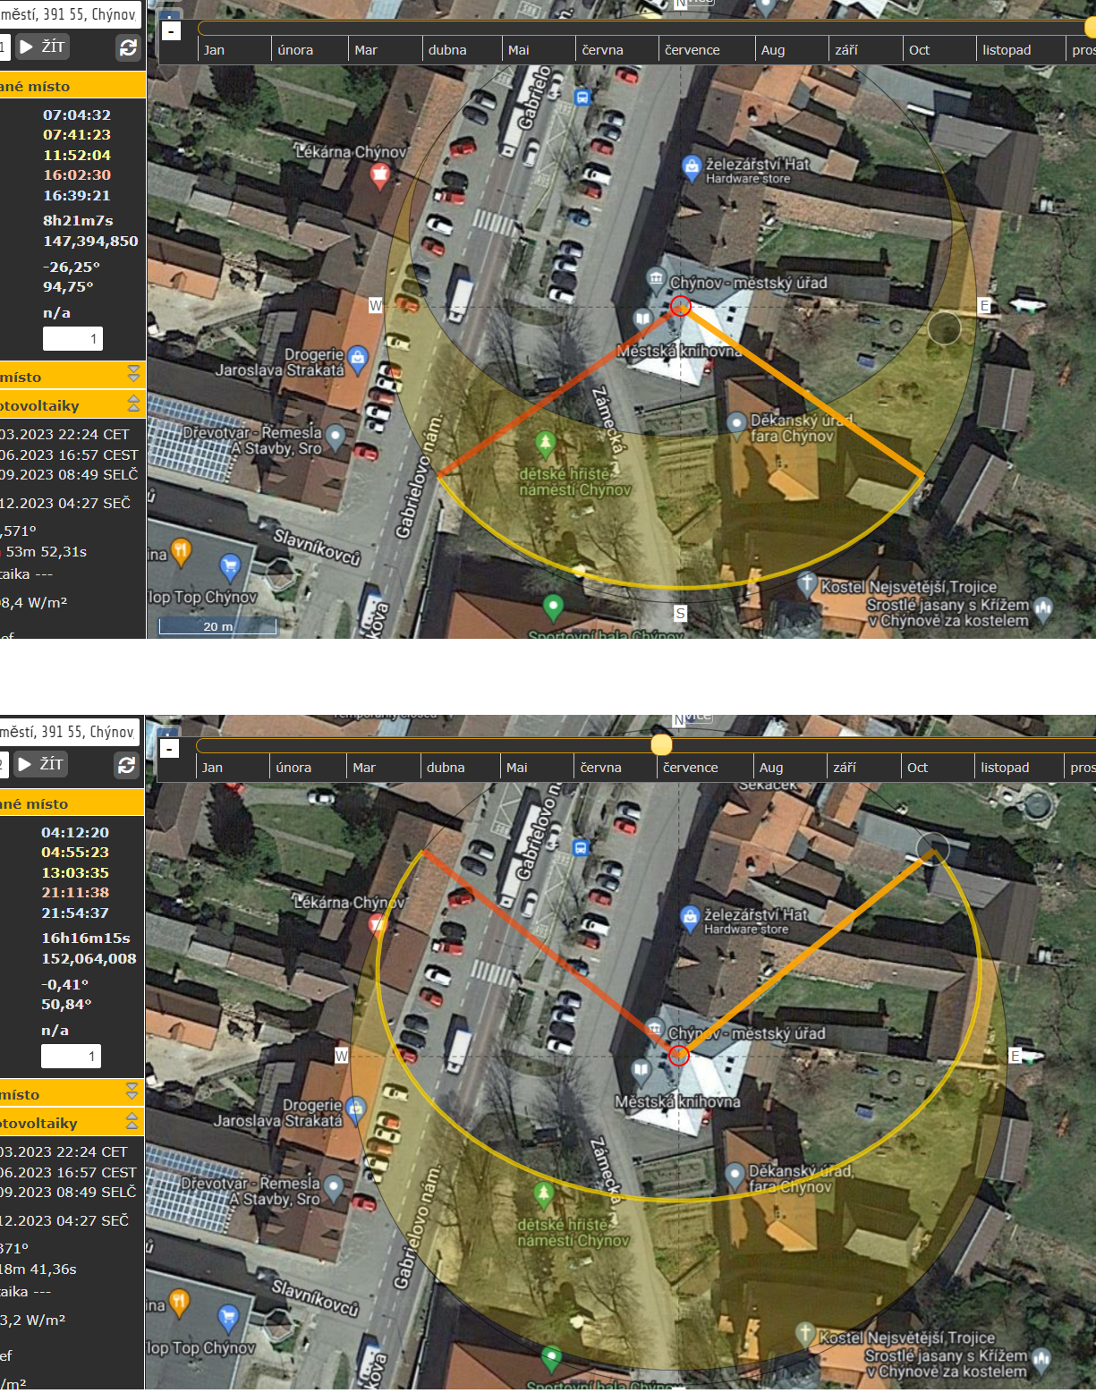
Energetické koncepce
Mapuje energetickou bilanci celého území obce
Propojují veřejnou infrastrukturu se soukromou
Výstupem zásobník projektů
Prioritizaci na základě projednání
Koncepce na cca 10 let

Slide 28
Energetický management
Monitoring spotřeb
Vyhodnocení nákladů
Návrhy na investiční a provozní opatření vedoucí ke zvýšení energetické účinnosti
Na objektech města
ISO CZ EN 500001

Slide 29
Aktuální stav MAS
16 jihočeských MAS
7 MAS „komunitně energetických“
4 ENERKOMy
9 MAS „na startu“…?

Slide 30
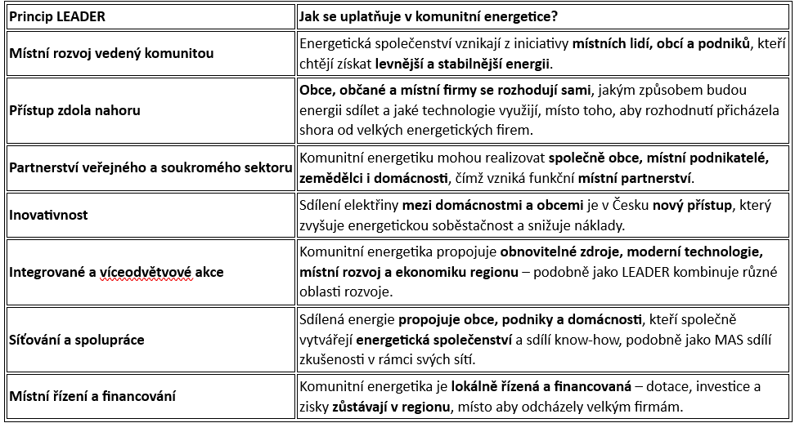
Proč MAS?
LEADER
Školení ENKOMAS
Spolupráce se všemi sektory
Příležitost pro venkovské území

Slide 31
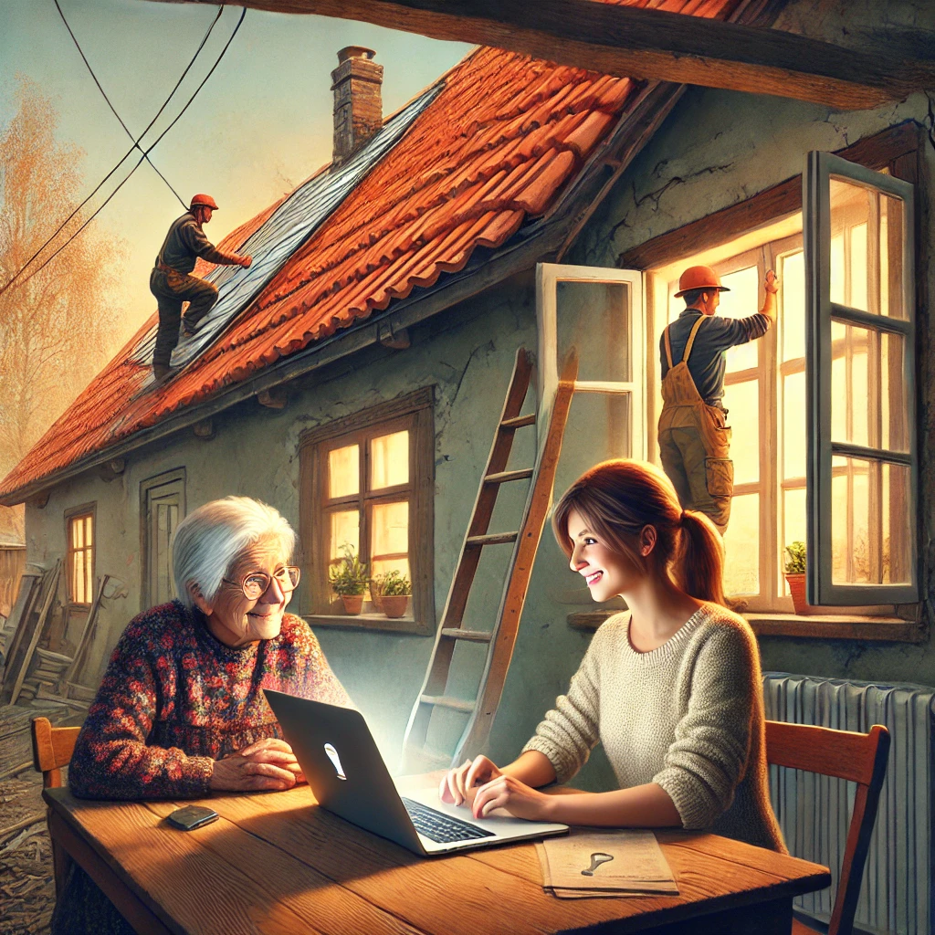
Aktuální stav
NZU Light…
směrnice EPBD IV
PS Komunitní energetika KS NS MAS ČR Jčk
NCPEK
Platforma Komunitní energetika
PS Nová energetika NS MAS ČR
členství v UKEN

Slide 32
Jak se do komunitní energetiky zapojit?
Kontakt na příslušnou MAS
www.jihoceskemas.cz
Mapování spotřeb a výrob
zapojení do energetického společenství
Spuštění sdílení

Slide 33
Děkuji za pozornost
Jaromír Polášek
Místní akční skupina Hlubocko – Lišovsko o.p.s.
774 210 023
reditel@mashl.cz

